Slide 1
Diseño de Bases de Datos
Clase 4
Curso 2015
Prof. Luciano Marrero
Pablo Thomas
Rodolfo Bertone

Slide 2
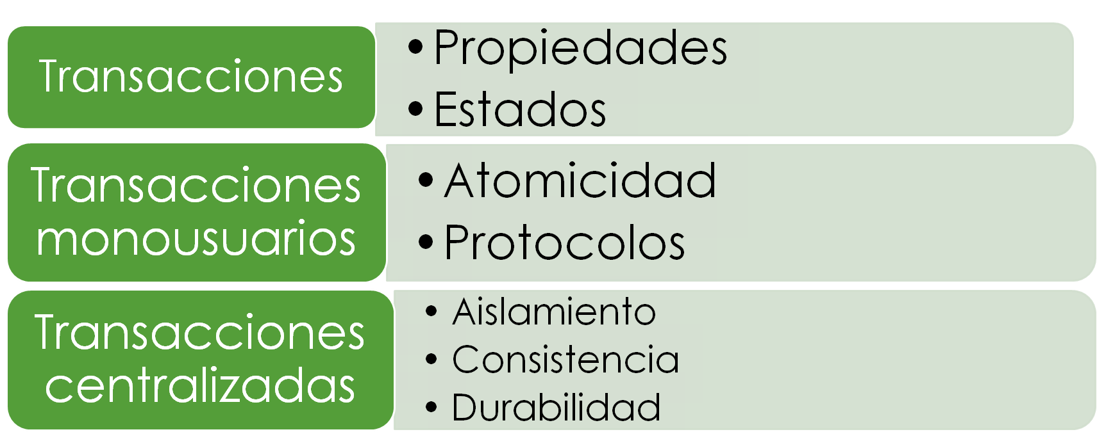
Agenda
DBD - CLASE 6

Slide 3
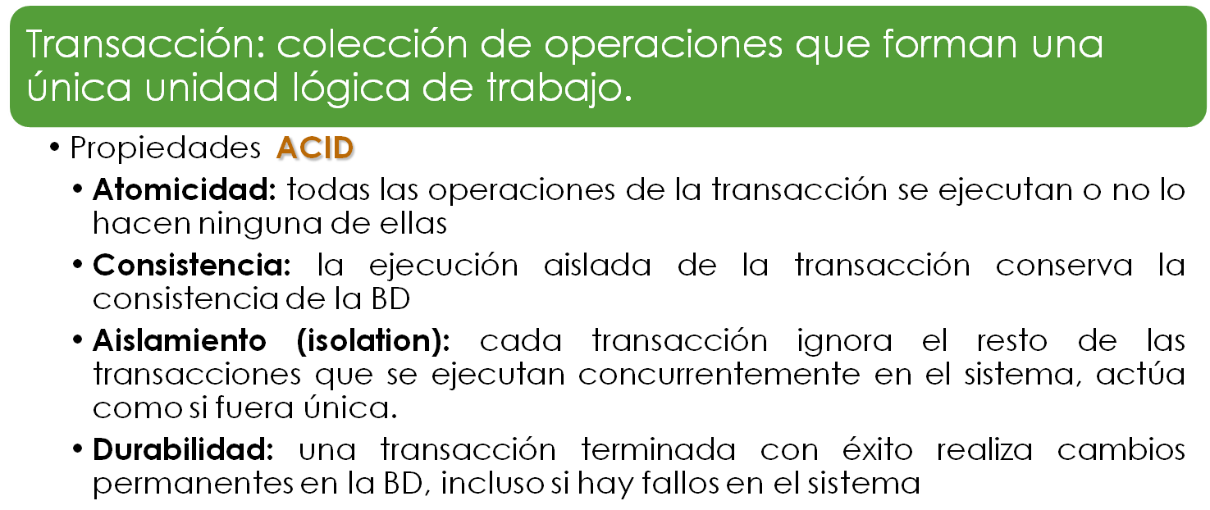
Transacciones
DBD - CLASE 6

Slide 4
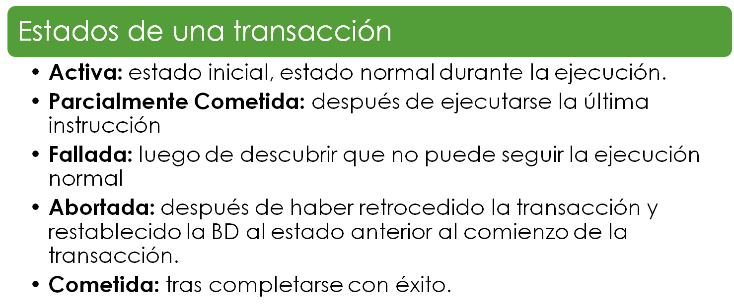
Transacciones
DBD - CLASE 6

Slide 5
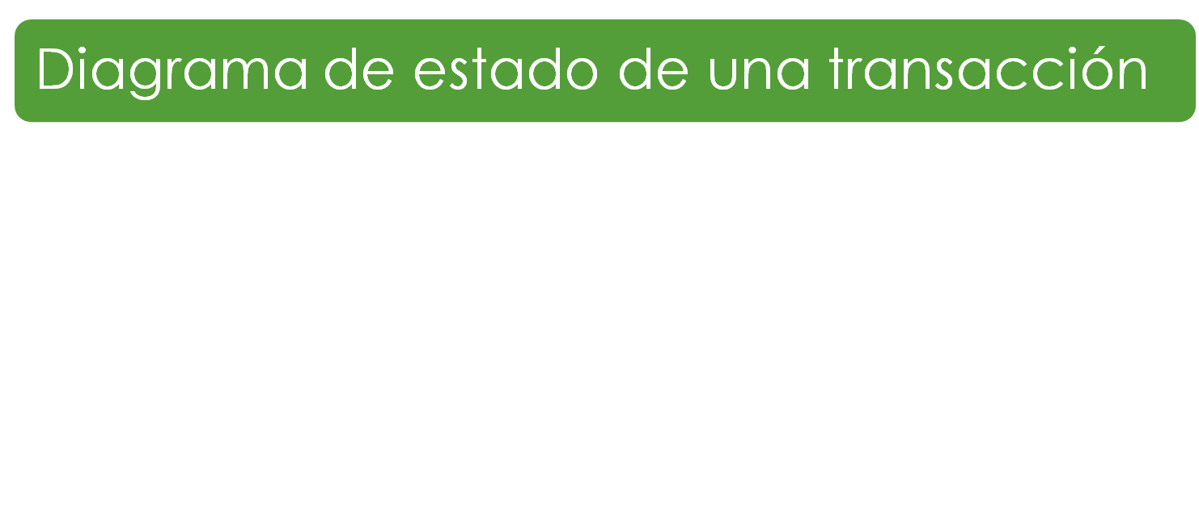
Transacciones
Parcialmente
Cometida
Cometida
Activa
Abortada
Fallada
DBD - CLASE 6

Slide 6
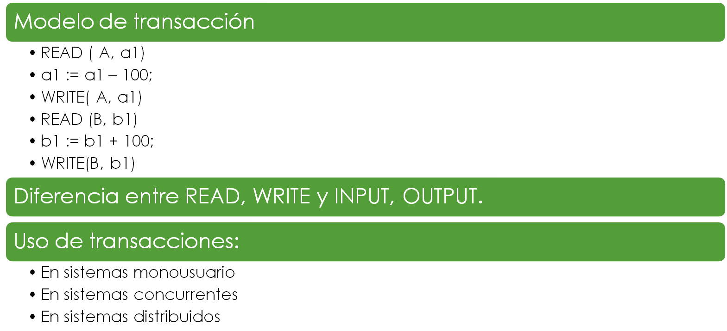
Transacciones
DBD - CLASE 6

Slide 7
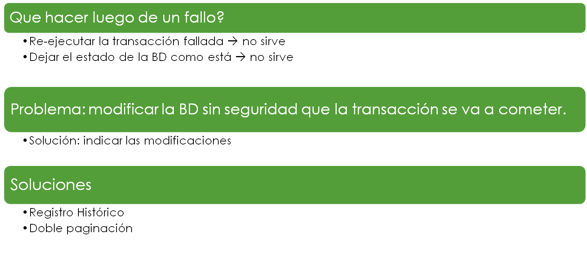
Transacciones
DBD - CLASE 6

Slide 8
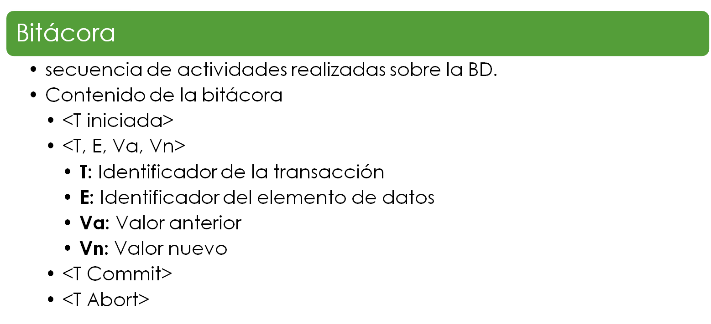
Registro Histórico
DBD - CLASE 6

Slide 9
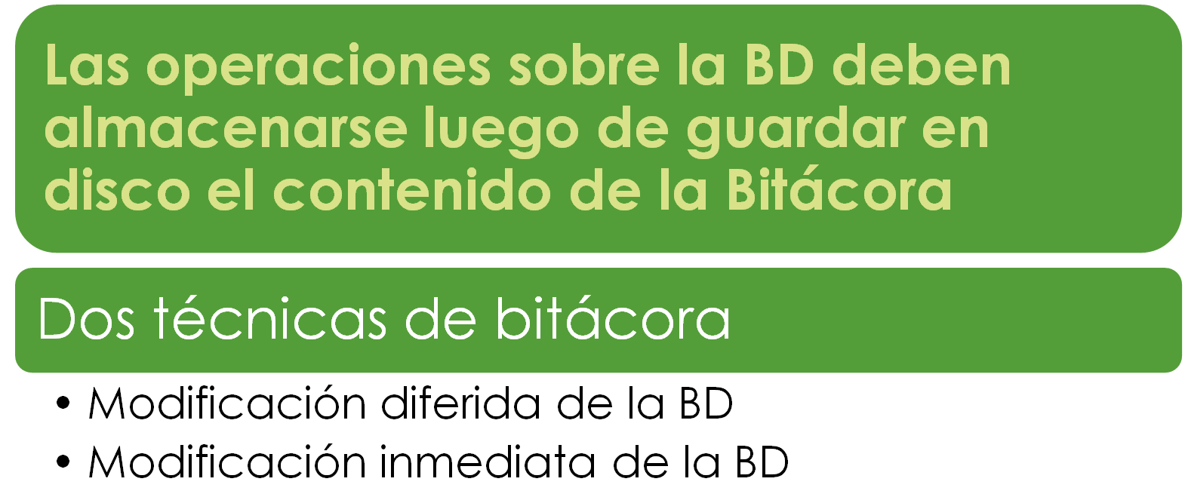
Registro Histórico
DBD - CLASE 6

Slide 10
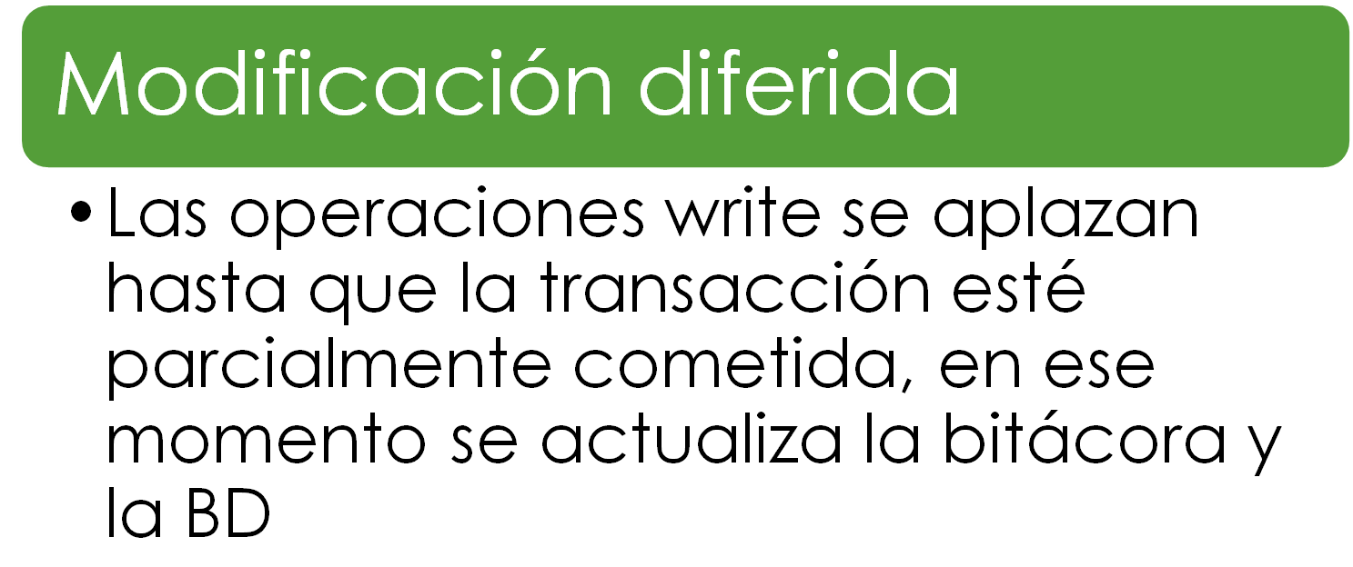
Registro Histórico
DBD - CLASE 6

Slide 11
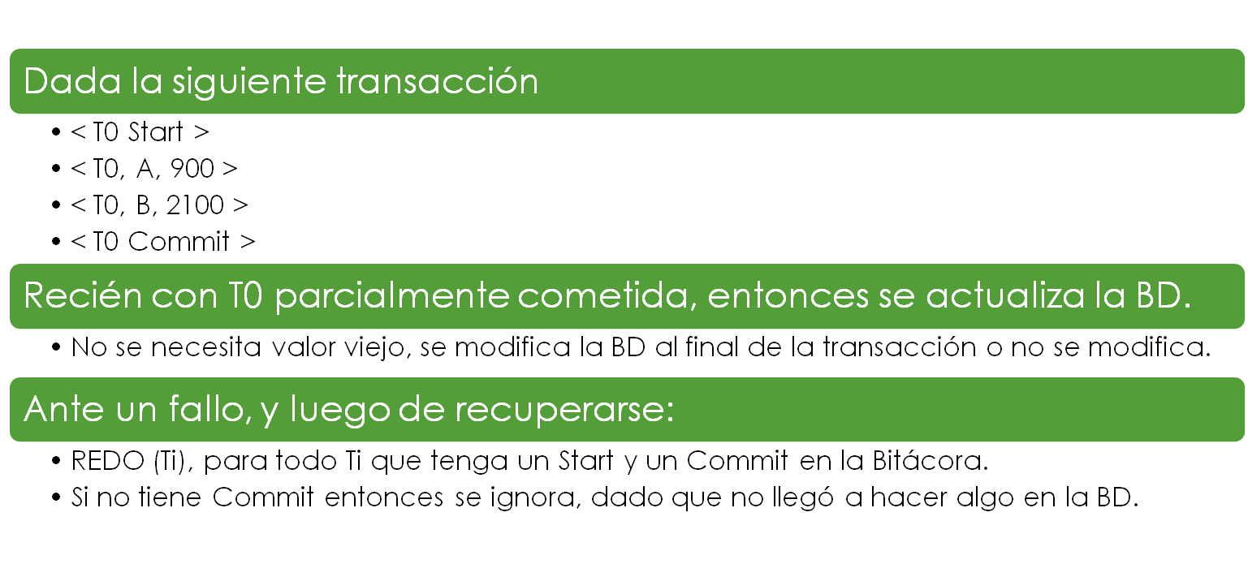
Registro Histórico
DBD - CLASE 6

Slide 12
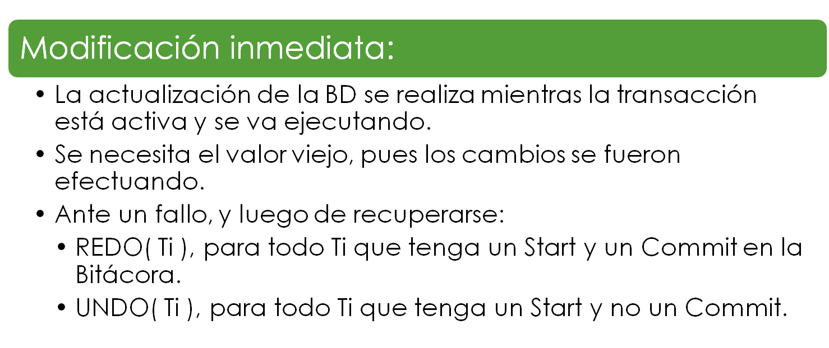
Registro Histórico
DBD - CLASE 6

Slide 13
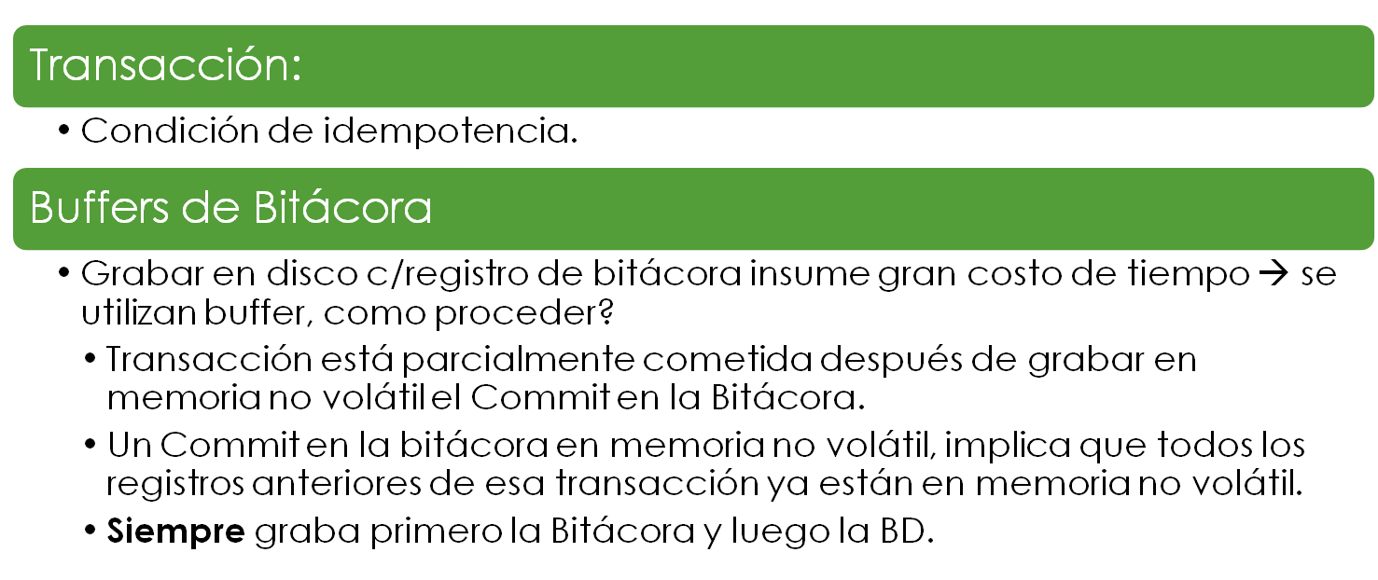
Registro Histórico
DBD - CLASE 6

Slide 14
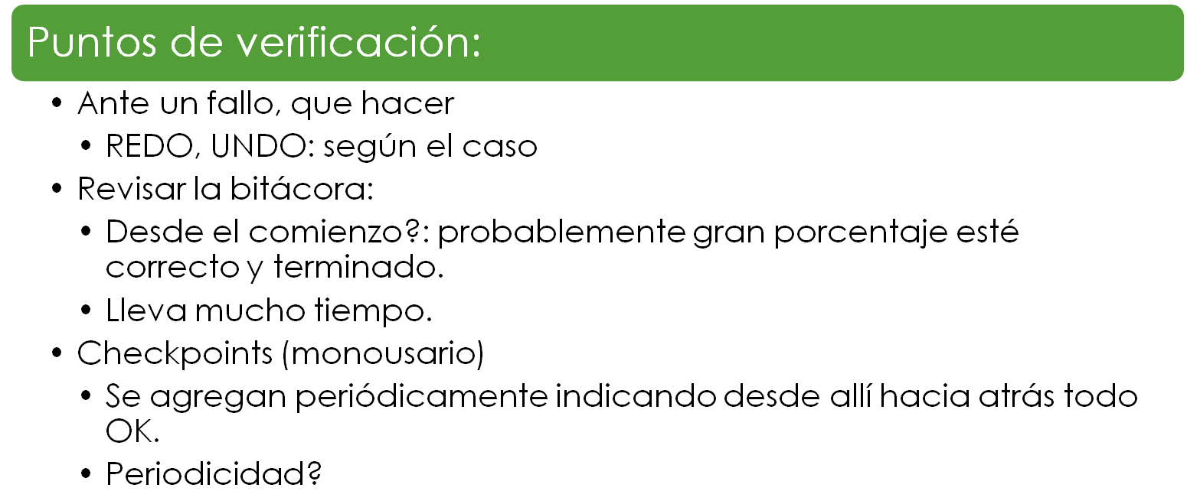
Registro Histórico
DBD - CLASE 6

Slide 15
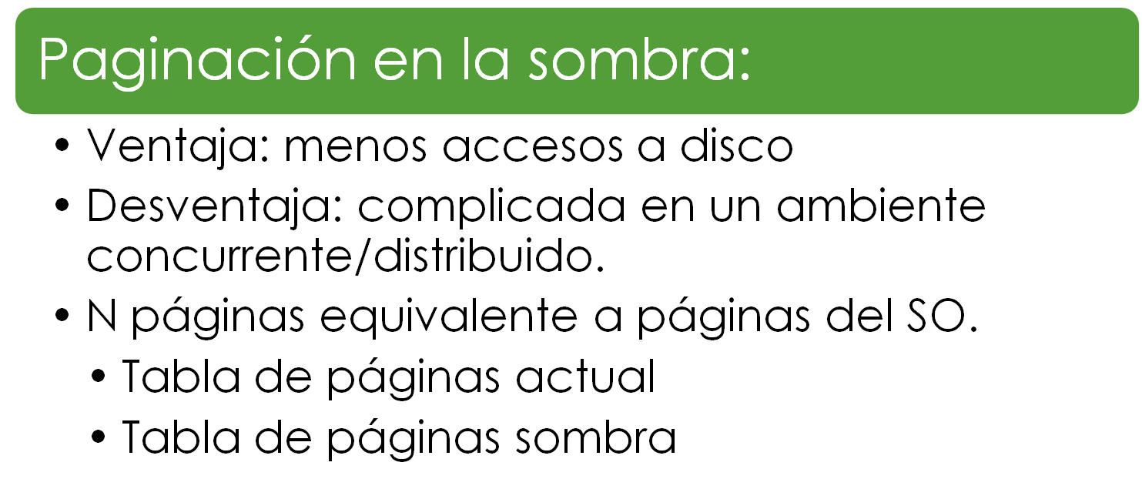
Doble Paginación
DBD - CLASE 6

Slide 16
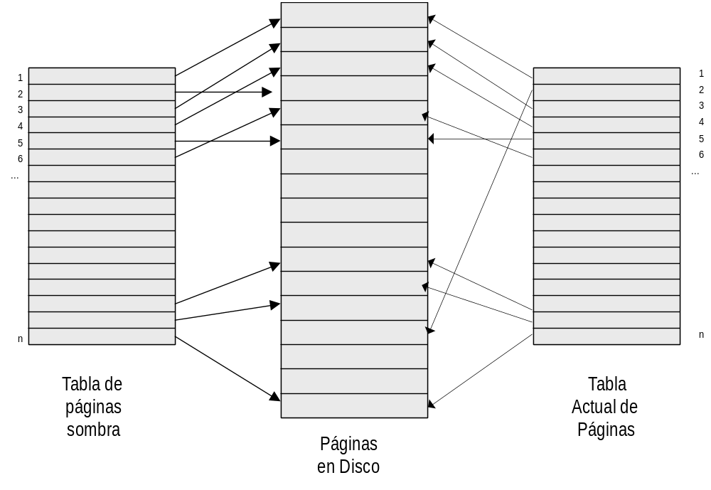
Doble Paginación
DBD - CLASE 6

Slide 17
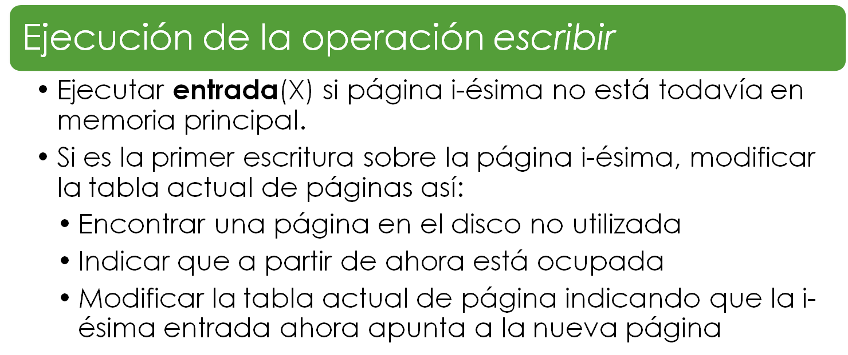
Doble Paginación
DBD - CLASE 6

Slide 18
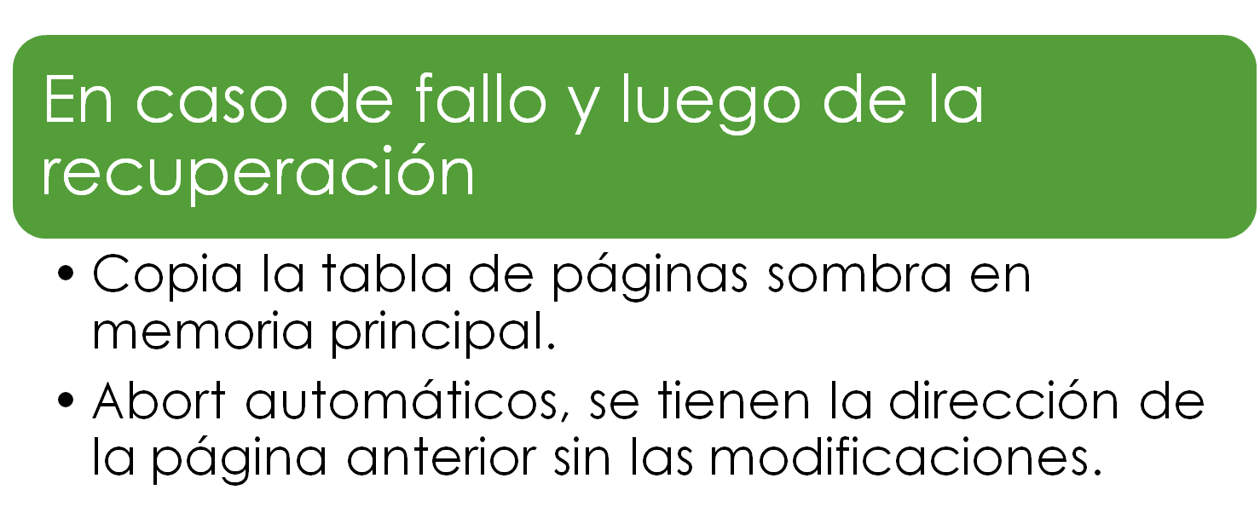
Doble Paginación
DBD - CLASE 6

Slide 19
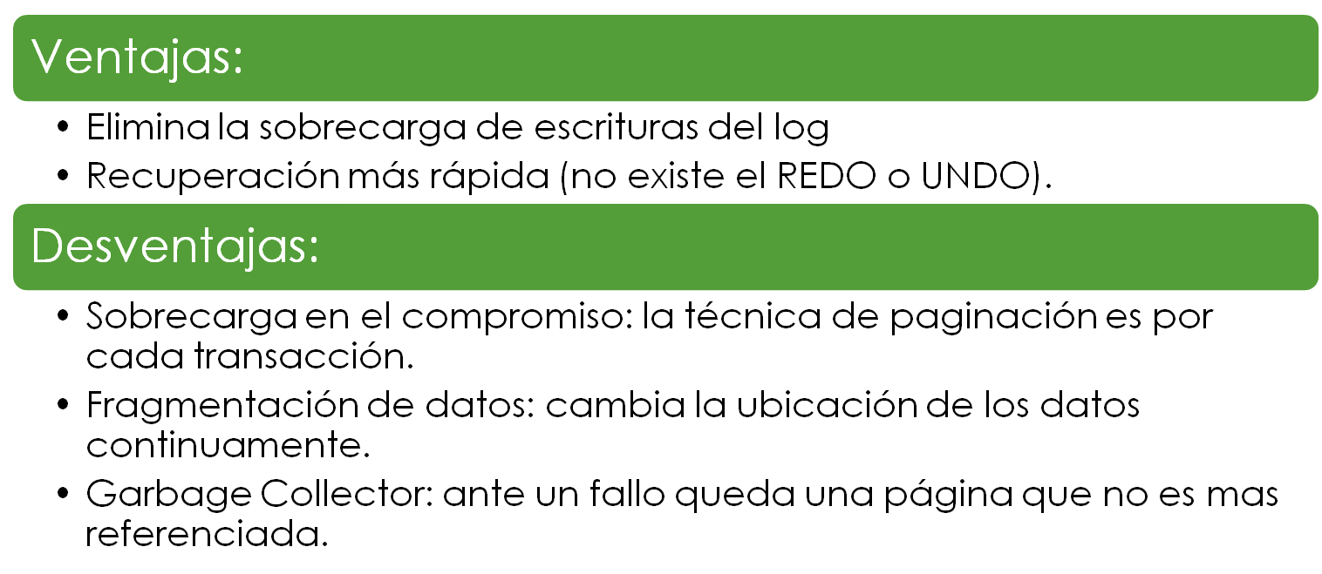
Recuperación en caso de Fallo
IBD - CLASE 15

Slide 20
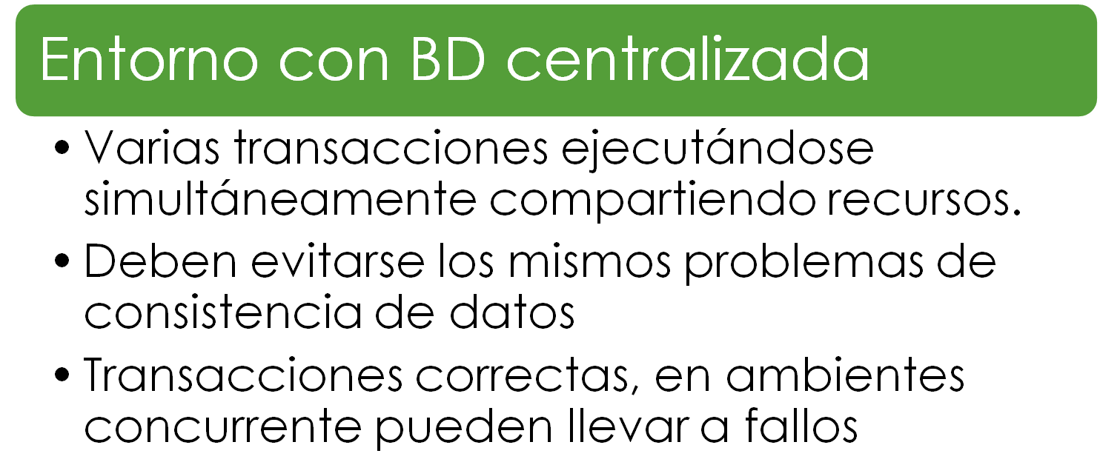
Entornos Concurrentes
DBD - CLASE 6

Slide 21
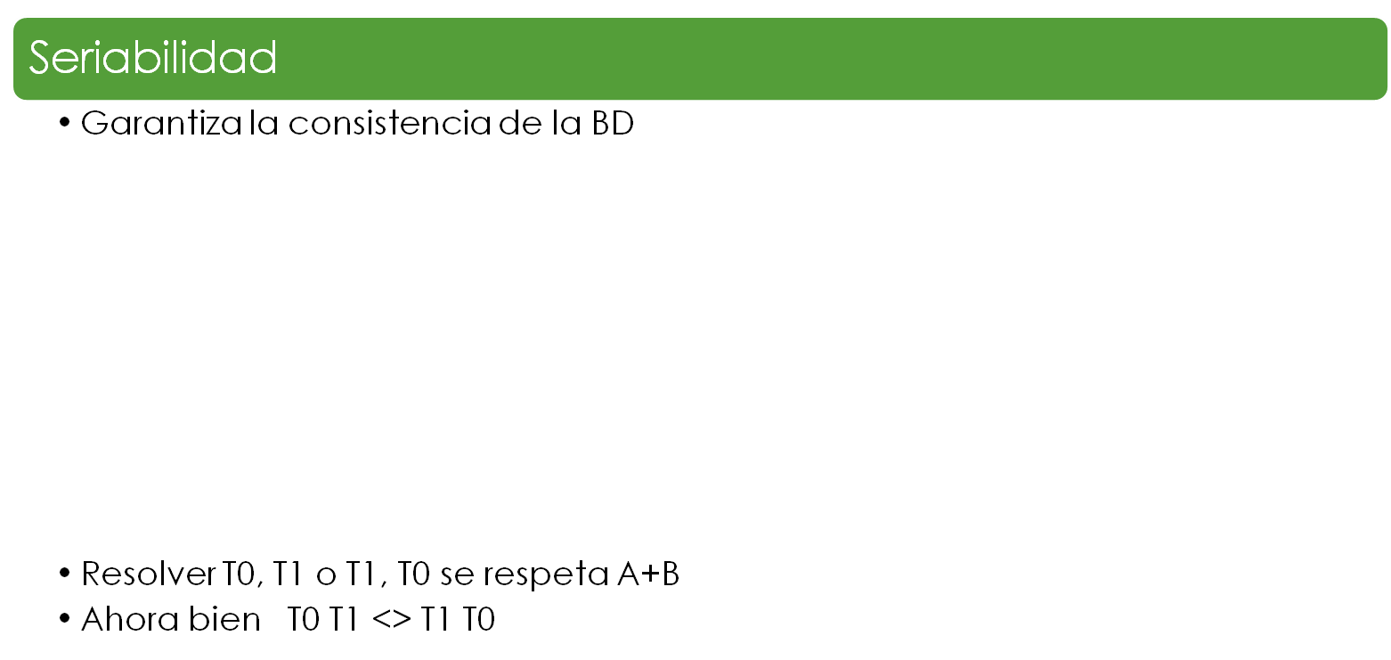
Entornos Concurrentes
T0 Read (a)
a:= a – 50
Write (a)
Read ( b )
b := b + 50
Write ( b )
T1 Read (a)
temp := a * 0,1
a:= a – temp
Write (a)
Read ( b )
b := b + temp
Write ( b )
DBD - CLASE 6

Slide 22
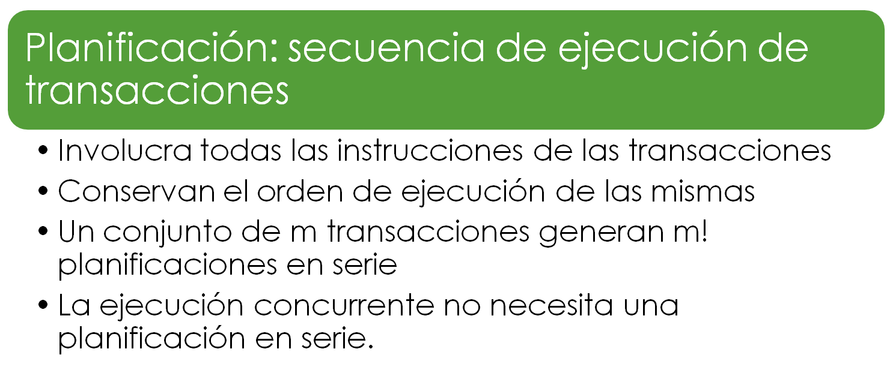
Entornos Concurrentes
DBD - CLASE 6

Slide 23
Entornos concurrentes
READ(A)
A := A – 50
WRITE(A)
READ(A)
TEMP := A * 0.1
A := A – TEMP
WRITE(A)
READ(B)
B := B + 50
WRITE(B)
READ(B)
B := B + TEMP
WRITE(B)
A + B se conserva
READ(A)
A := A – 50
READ(A)
TEMP := A * 0.1
A := A – TEMP
WRITE(A)
READ(B)
WRITE(A)
READ(B)
B := B + 50
WRITE(B)
B := B + TEMP
WRITE(B)
A + B no se conserva
DBD - CLASE 6

Slide 24
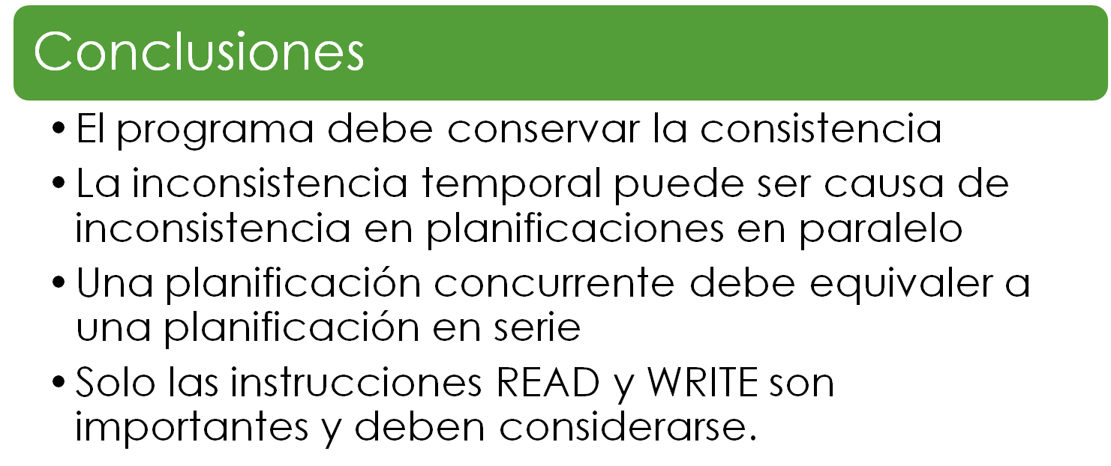
Entornos Concurrentes
DBD - CLASE 6

Slide 25
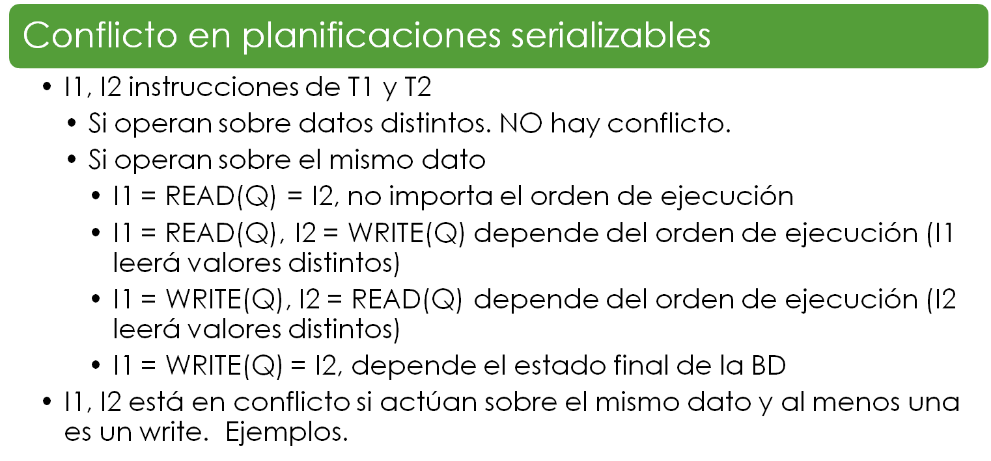
Entornos Concurrentes
DBD - CLASE 6

Slide 26
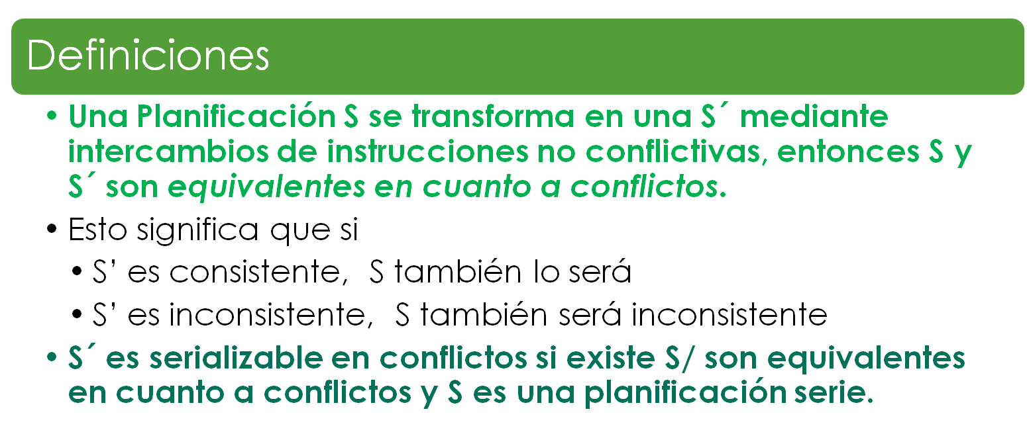
Entornos Concurrentes
DBD - CLASE 6

Slide 27
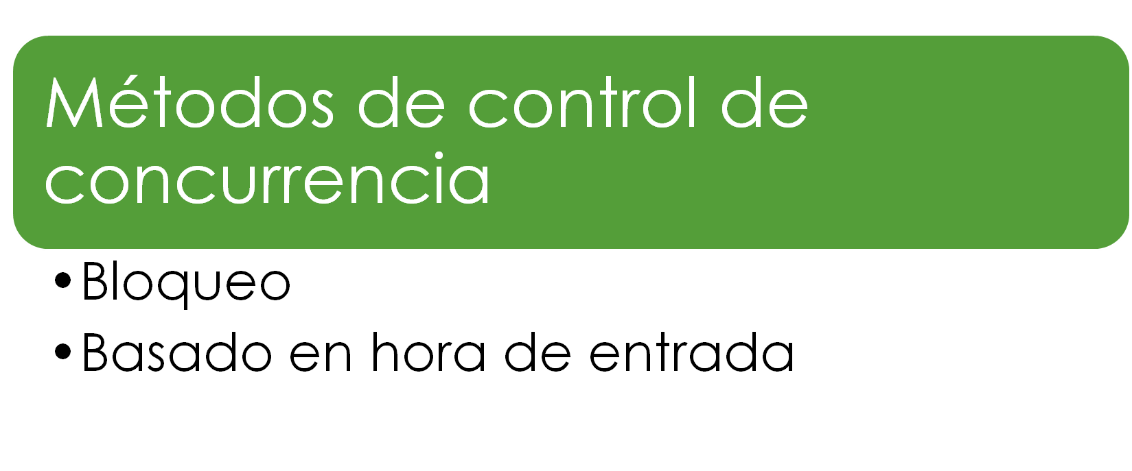
Control de Concurrencia
DBD - CLASE 6

Slide 28
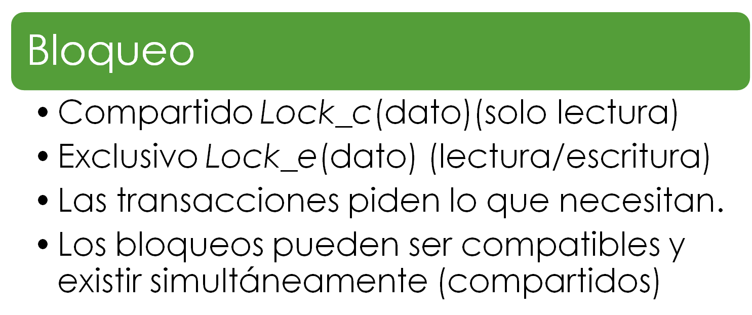
Control de Concurrencia
DBD - CLASE 6

Slide 29
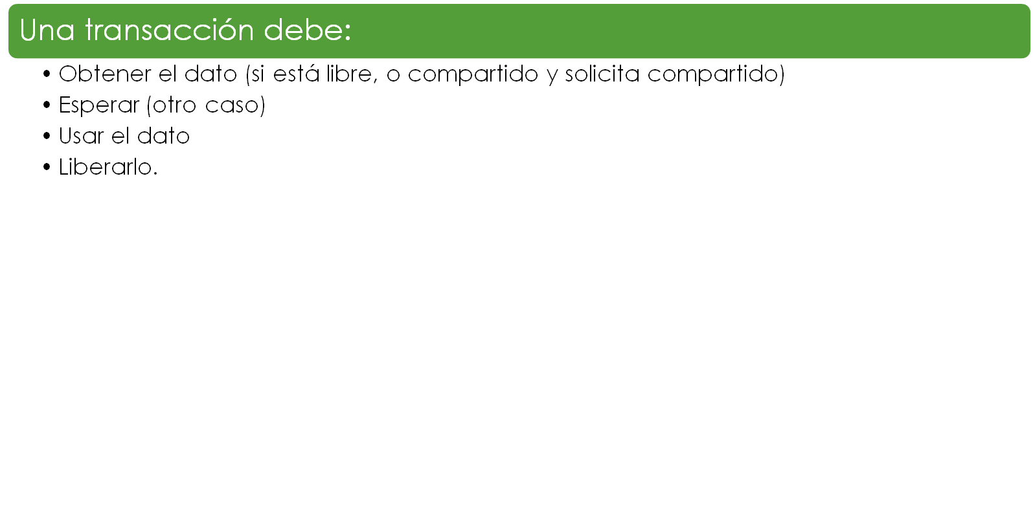
Control de Concurrencia
T1 a → b
Lock_e(a)
Read ( a )
a := a – 50
Write (a)
Unlock ( a )
T2 a + b
Lock_c(a)
Read ( a )
Unlock ( a )
Lock_c(b)
Read ( b )
Unlock ( b )
Lock_e(b)
Read ( b )
b := b + 50
Write ( b )
Unlock ( b )
T1 → T2 o T2 → T1 en serie, no genera problemas
DBD - CLASE 6

Slide 30
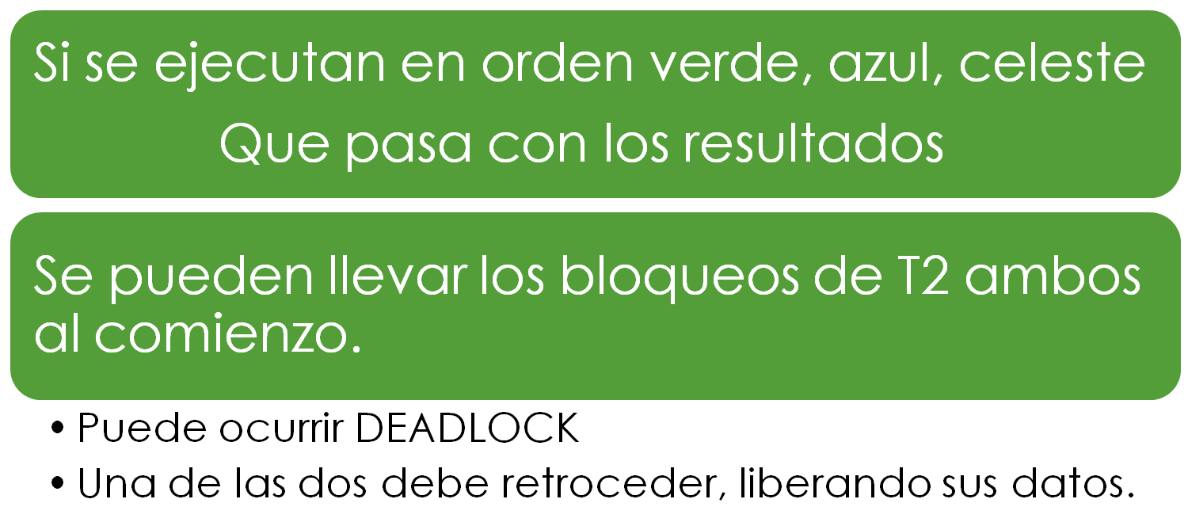
Control de Concurrencia
DBD - CLASE 6

Slide 31
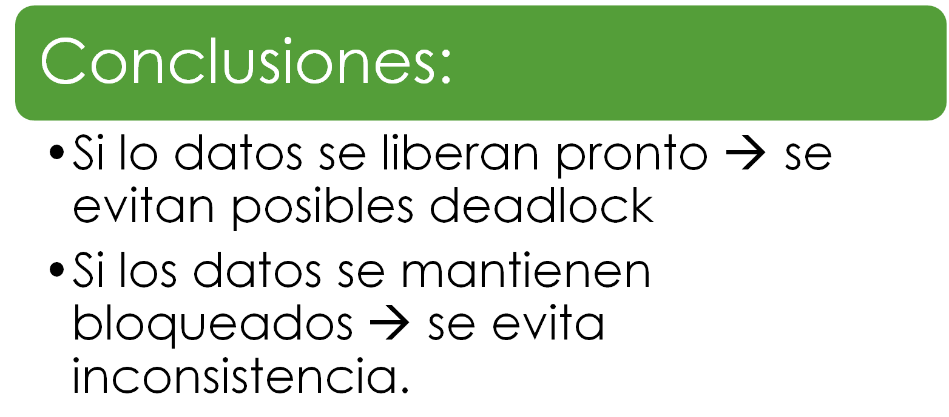
Control de Concurrencia
DBD - CLASE 6

Slide 32
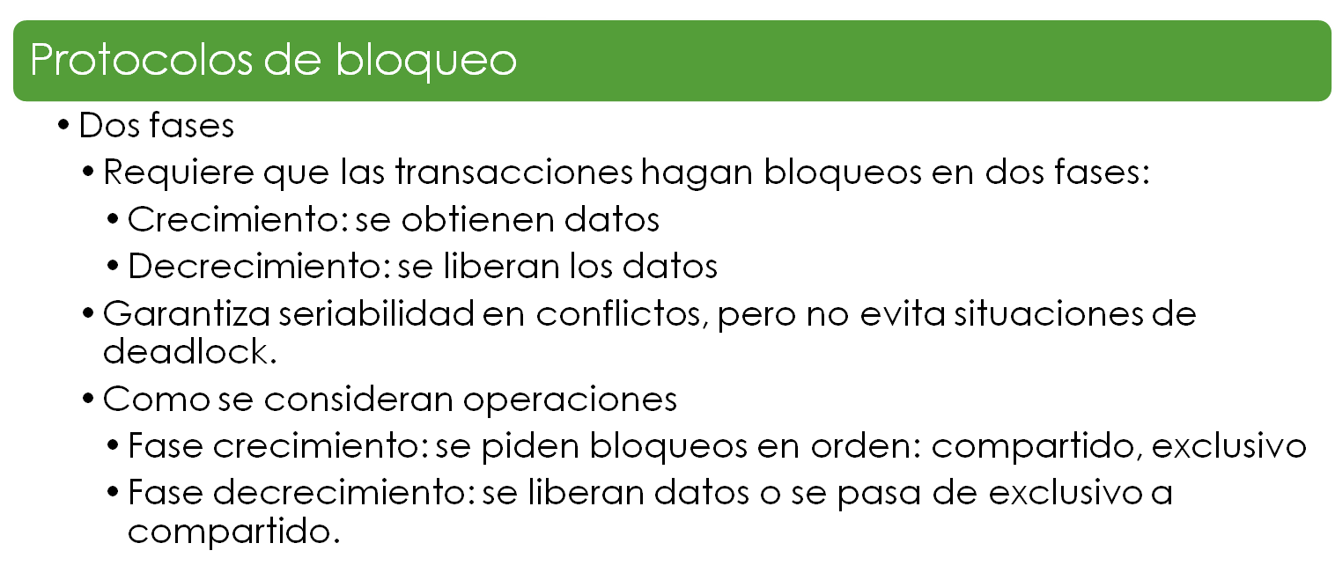
Control de Concurrencia
DBD - CLASE 6

Slide 33
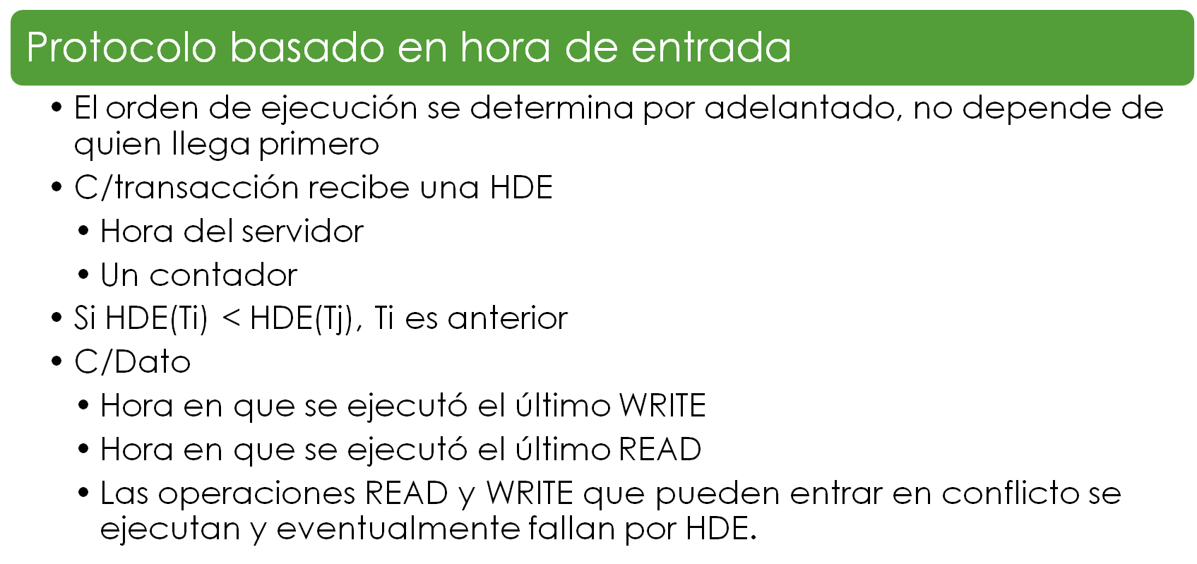
Control de Concurrencia
DBD - CLASE 6

Slide 34
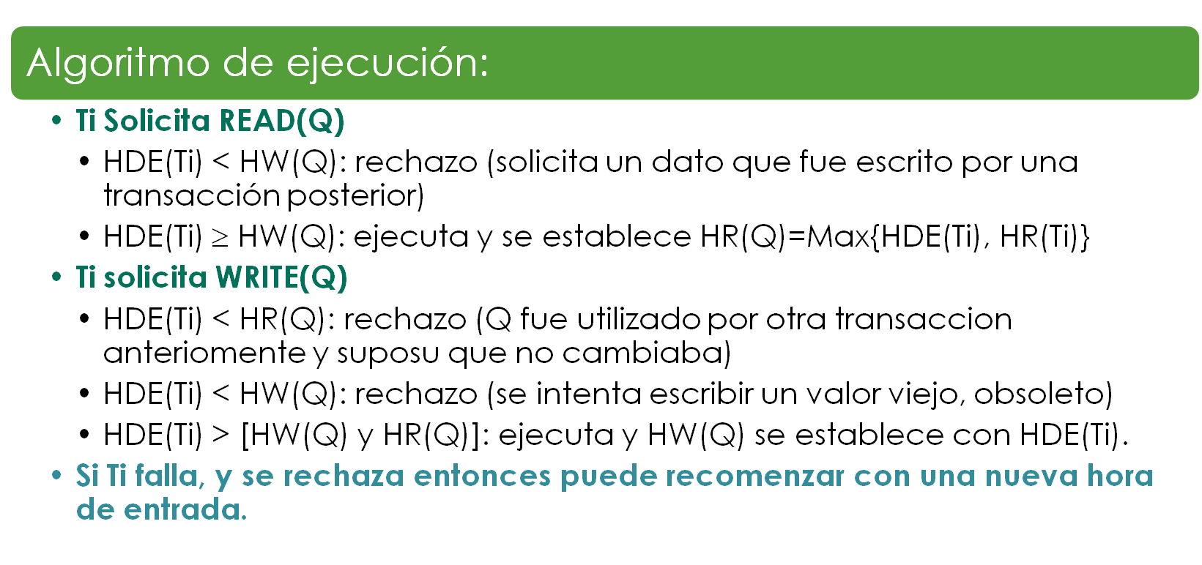
Control de Concurrencia
DBD - CLASE 6

Slide 35
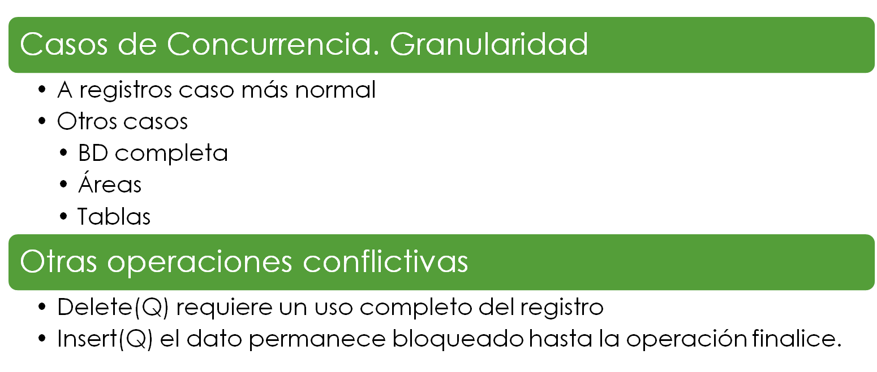
Control de Concurrencia
DBD - CLASE 6

Slide 36
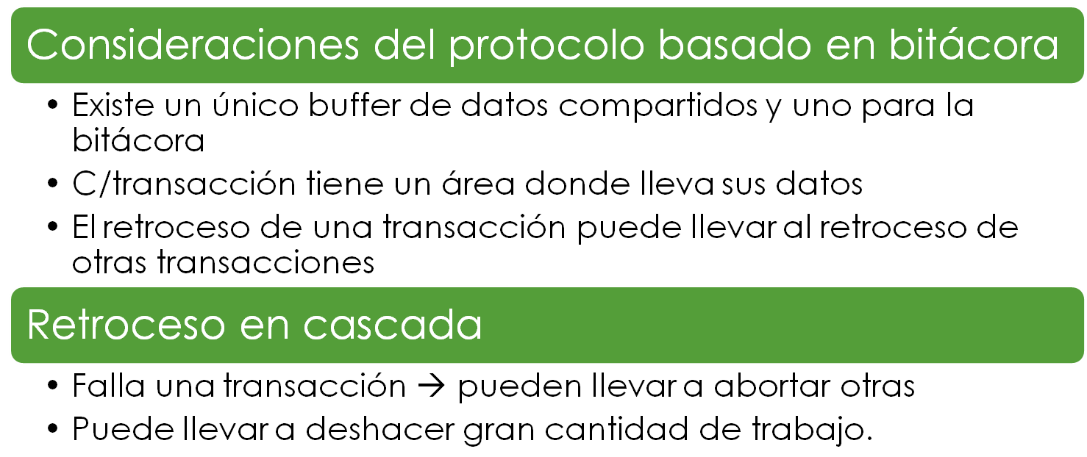
Registro Histórico en entornos concurrentes
DBD - CLASE 6

Slide 37
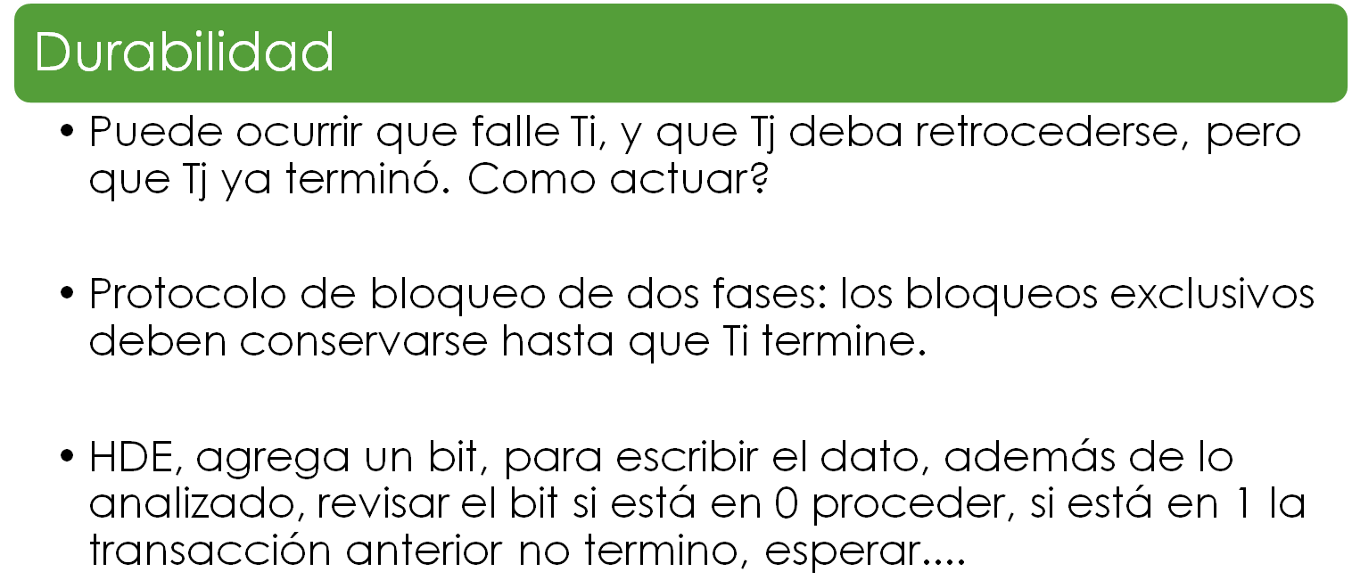
Registro Histórico en entornos concurrentes
DBD - CLASE 6

Slide 38
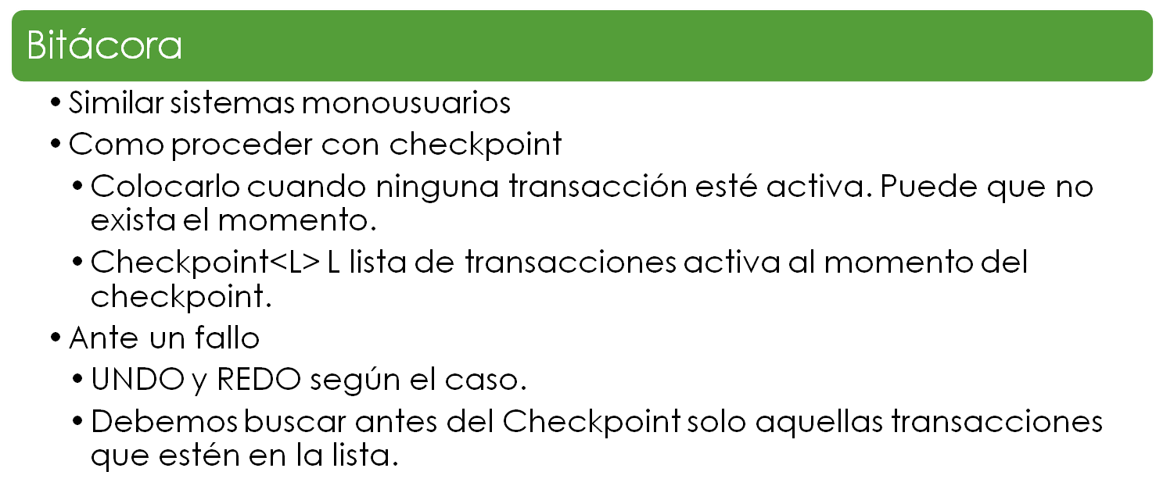
Registro Histórico en entornos concurrentes
DBD - CLASE 6

